Slide 1
おことわり
先生方のご指摘を受け、発表スライドの内容は論文提出時の内容とは若干異なったものとなっています。
不完全な論文をお渡ししてしまい、申し訳ありません。
後ほどこれらの変更を論文に反映いたします。

Slide 2
Volumetric Modeling with Compact Representations considering structural regularity 構造の規則性を考慮したコンパクトな表現形式 によるボリューメトリックなモデリング
コンピュータ科学専攻五十嵐研究室
高山 健志
２０１２年１月２８日

Slide 3
アウトライン
（１章・２章）背景・関連研究
（３章）方向場モデリングのためのUIとその応用
[Smart Graphics 2007, J. Physiol. Sci. 2008, Pacific Graphics 2009]
（４章） 異方性ソリッドテクスチャによる繰返しのある微細構造の表現
[SIGGRAPH 2008]
（５章）色付きサーフェスによる滑らかな三次元色分布の表現
[SIGGRAPH Asia 2010]
（６章）結論・将来課題
利用
Notes:
representation for repetitive detailed structures using anisotropic solid textures
representation for smooth 3D color distributions using colored surfaces

Slide 4
アウトライン
（１章・２章）背景・関連研究
（３章）方向場モデリングのためのUIとその応用
[Smart Graphics 2007, J. Physiol. Sci. 2008, Pacific Graphics 2009]
（４章） 異方性ソリッドテクスチャによる繰返しのある微細構造の表現
[SIGGRAPH 2008]
（５章）色付きサーフェスによる滑らかな三次元色分布の表現
[SIGGRAPH Asia 2010]
（６章）結論・将来課題

Slide 5
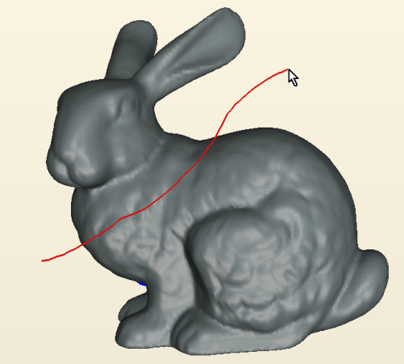
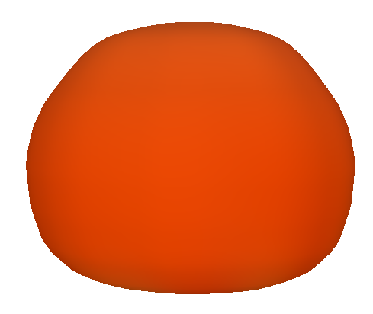
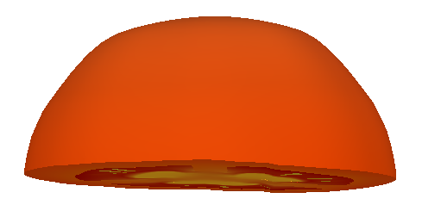
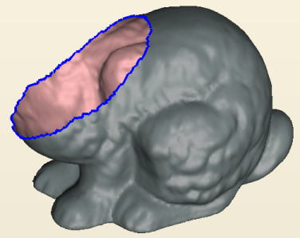
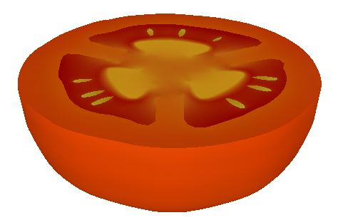
ボリューメトリックな表現とは？
物体内部の情報も含む
←→サーフェス表現
cut!
cut!
ボリューメトリックな表現
サーフェスのみの表現

Slide 6
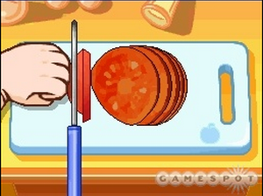
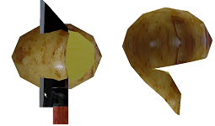
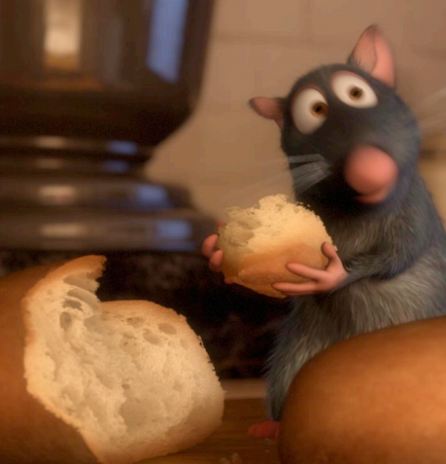
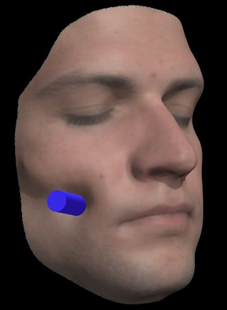
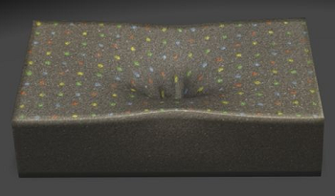
ボリューメトリックな表現の有用性
切る・皮を剥く等、 より自然で直感的 なインタラクション が可能に
写実的レンダリングや 非均質物体の変形等 を行うために重要
タイトー
「クッキングママ」
[Owada04]
ピクサー
「レミーのおいしいレストラン」
[Bickel09]

Slide 7
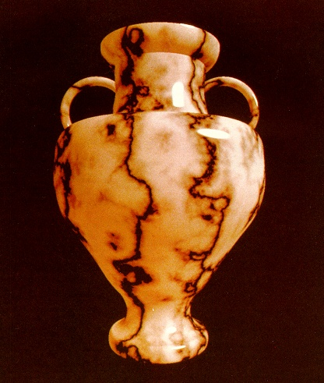
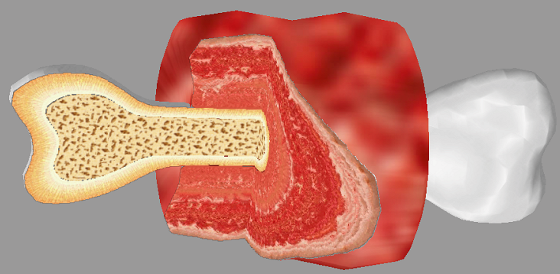
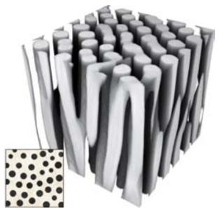
ボリューメトリックな表現のための 三つの主要な方法
数式による方法
二次元画像の加工による方法
明示的な三次元ボリュームによる方法
本研究が取り組むもの

Slide 8
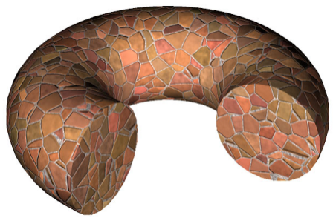
数式による方法
いくつかの数学関数などを組み合わせる
ノイズ関数: $noise(x,y,z)$
大理石: $marble\left(x,y,z\right)=\sin\left(x+noise\left(x,y,z\right)\right)$
長所
数式のみを保持するので、コンパクト
短所
表現対象ごとに数式を考えるのは大変
ノイズと数学関数だけでは限界がある
[Perlin85]
[Worley96]

Slide 9
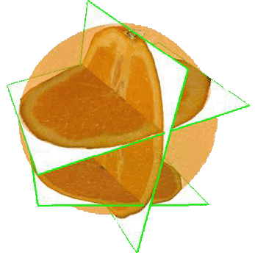
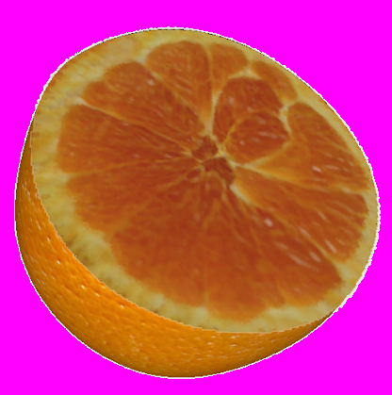
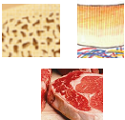
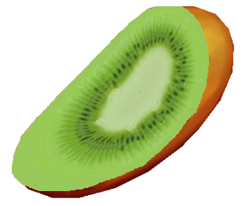
二次元画像の加工による方法
断面上で2Dテクスチャ合成 [Owada04]
断面画像の補間 [Pietroni07]
長所
簡単な入力で、それらしい見映え
二次元画像のみを保持するので、コンパクト
短所
特定の断面では不自然になる
ボリュームレンダリング等に不適

Slide 10
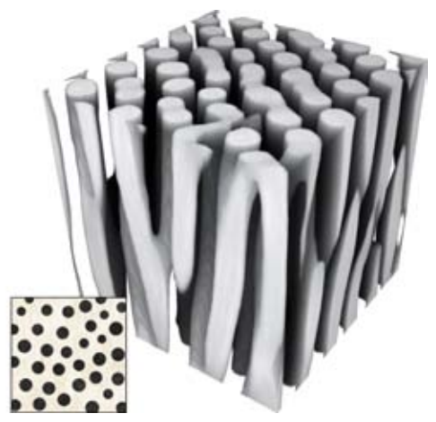
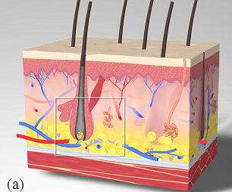
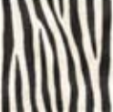
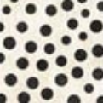
明示的な三次元ボリュームによる方法
長所
一般的な物体内部 の構造を表せる
短所（難しさ）
三次元的な広がりを持った情報を直接指定することが難しい
データ量・計算コストが膨大になる
本研究が取り組むもの
ソリッドテクスチャ
の合成[Kopf07]
物体内部の
領域分割[Wang11]

Slide 11
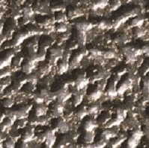
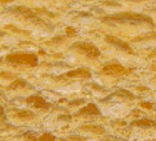
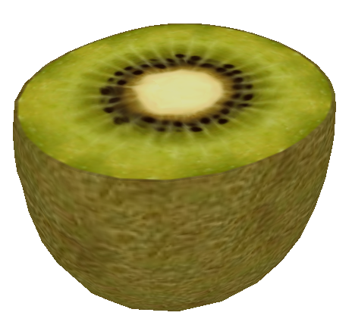
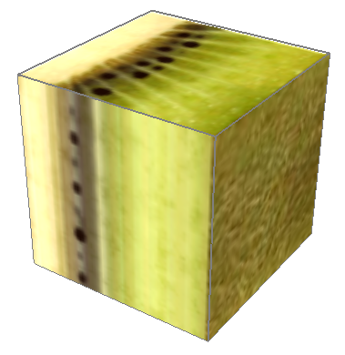
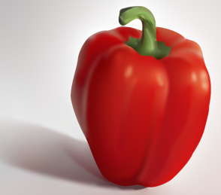
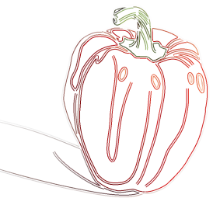
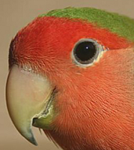
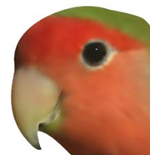
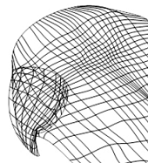
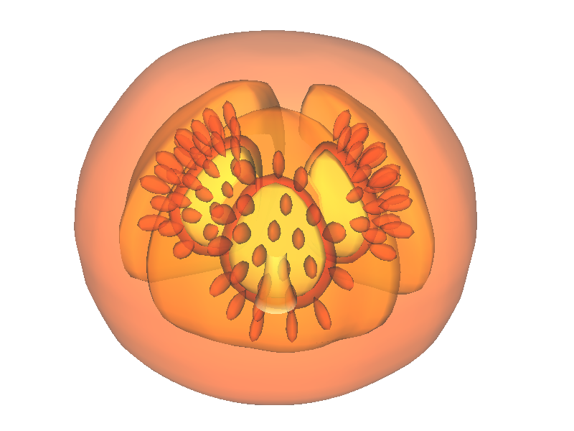
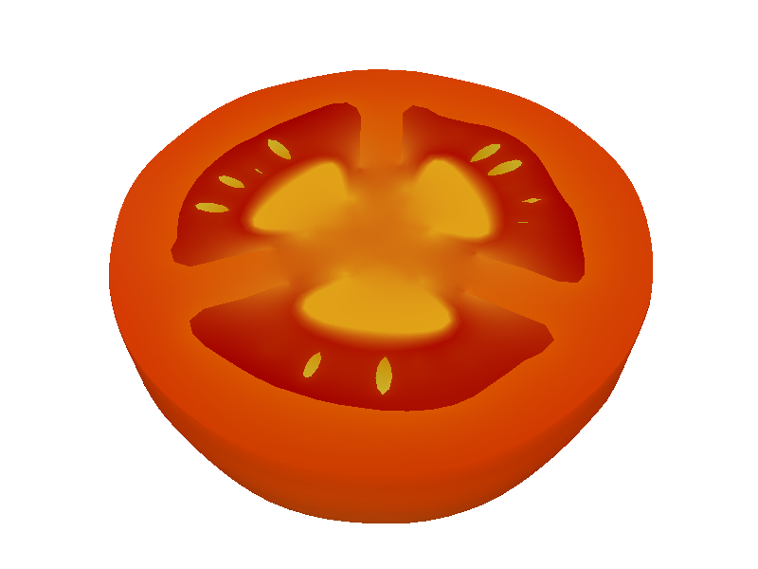
明示的な三次元ボリュームを表現 するための二つのアプローチ
ラスタ表現
➔微細な構造の表現に適する
（４章）異方性ソリッドテクスチャによる繰返しのある微細構造の表現
ベクタ表現
➔大局的な構造の表現に適する
（５章）色付きサーフェスによる滑らかな三次元色分布の表現

Slide 12
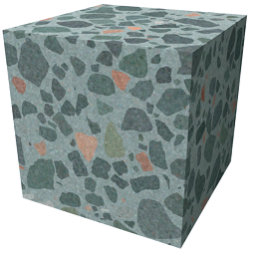
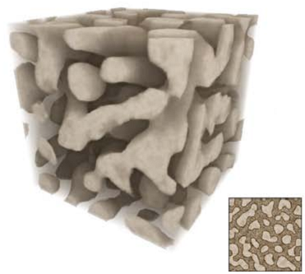
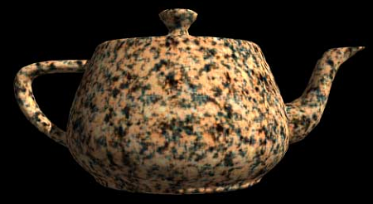
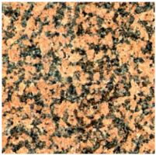
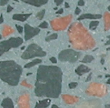
関連研究（ラスタ的アプローチ）： ソリッドテクスチャの合成
[Heeger95]
[Jagnow04]
[Kopf07]
問題点
構造の向きや大きさが空間的に一様
ボクセルベース➔計算コストが大きい
４章の提案
構造の向きや大きさを空間的に 変化させられる
パッチベース➔計算コストが小さい
４章

Slide 13
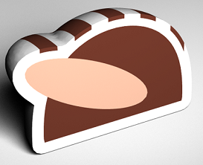
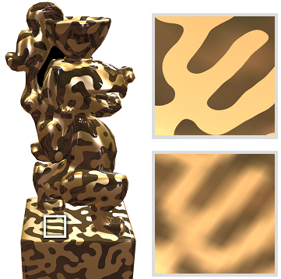
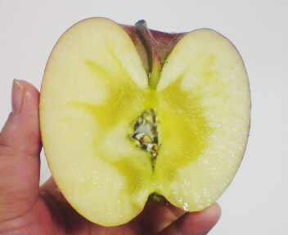
関連研究（ベクタ的アプローチ）： 物体内部の領域分割
[Cutler02]
[Wang10]
[Wang11]
問題点
常に領域分割できるとは限らない
色分布を3D空間上で指定
５章の提案
領域分割によらない構造記述
色分布をサーフェス上で指定
５章

Slide 14
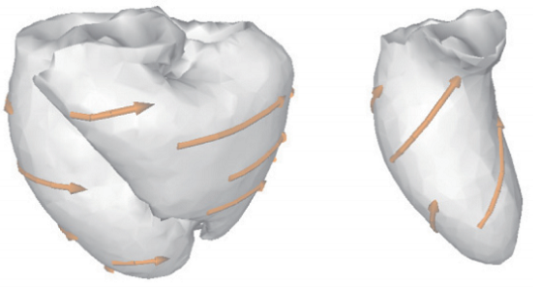
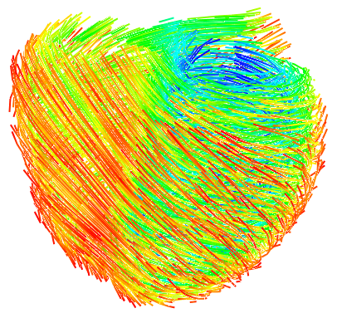
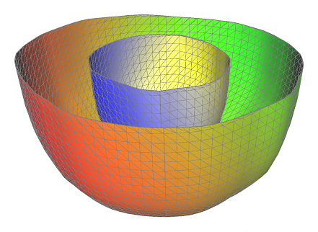
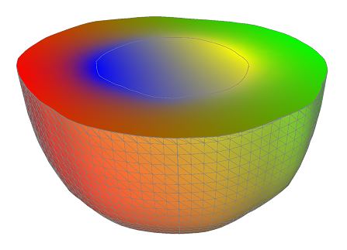
明示的な三次元ボリューム表現の難しさに対処するための二つの原則を提案
難しさ1: 三次元的な広がりを持った情報を 直接指定することが難しい
原則1: 構造の特徴を表すサーフェス上に情報を与えると、それが内部に伝播
方向を指定
色を指定
Notes:
（この図は良くないかも・・・）

Slide 15
明示的な三次元ボリューム表現の難しさに対処するための二つの原則を提案
難しさ2: データ量・計算コストが膨大になる
原則2: 構造の規則性に基づく、コンパクトな 表現形式と高速なアルゴリズム
微細な構造の繰返し
大局的な構造に沿った滑らかな色分布

Slide 16
アウトライン
（１章・２章）背景・関連研究
（３章）方向場モデリングのためのUIとその応用
[Smart Graphics 2007, J. Physiol. Sci. 2008, Pacific Graphics 2009]
（４章） 異方性ソリッドテクスチャによる繰返しのある微細構造の表現
[SIGGRAPH 2008]
（５章）色付きサーフェスによる滑らかな三次元色分布の表現
[SIGGRAPH Asia 2010]
（６章）結論・将来課題

Slide 17
この章の目的
物体内部の色分布をモデリングする前に、部分問題として物体内部の「方向場」をモデリングするUIを提案
異方性のある構造を表現するために重要
色分布のモデリング以外の用途への応用例を二つ紹介（シミュレーション・アニメーション）

Slide 18
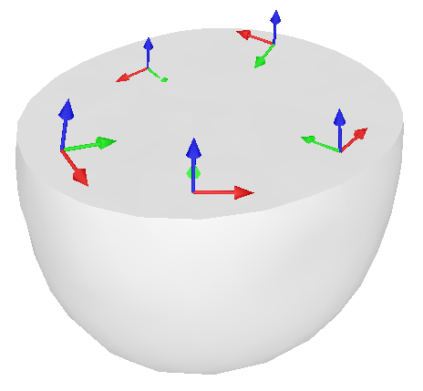
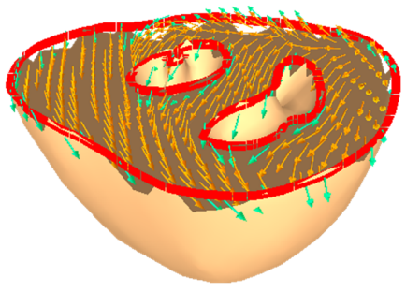
二つのモデリングUIを提案
ベクトル場のモデリングUI
frame場のモデリングUI
frame: 直交する三つのベクトルの組。テンソルと違って、方向の前後を区別する。
共通するアイディア：
モデリング対象の性質に基づき適切に仮定を置くことで、手早いUIを実現

Slide 19
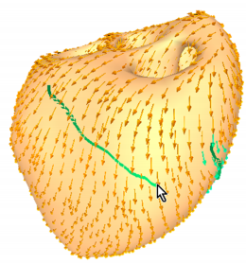
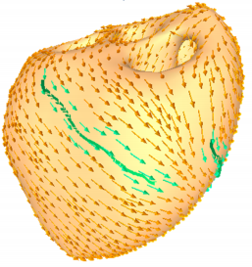
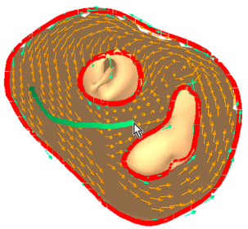
ベクトル場モデリングのUI
Smart Graphics 2007
仮定
「物体表面において、ベクトル場は接平面 に必ず沿う。」
例：筋肉組織の線維走向、閉領域内の流体
モデリングの過程
ステップ1
物体表面のベクトル場モデリング
ステップ2
物体内部のベクトル場の修正
原則1: サーフェス上に情報を与えると、それが内部に伝播
デモ

Slide 20
frame場モデリングのUI
仮定
「物体内部には『深さ』が定義され、さらに深さ方向に直交する『上』方向がある。」
例：キウイ、ニンジン、木など
「深さ」方向
「上」方向

Slide 21
frame場モデリングのUI
モデリングの過程
ステップ１
ペイントUIによる深さ場の指定
➔第一方向を決定
ステップ２
深さレイヤ上での方向指定
➔第二（第三）方向を決定
原則1: サーフェス上に情報を与えると、それが内部に伝播
デモ

Slide 22
frame場モデリングのUI
アルゴリズム
深さ場はRadial Basis Functionで補間
深さレイヤはMarching Tetrahedraで生成
frameの第二方向は、四面体メッシュ上でのLaplacian smoothingで計算
常に第一方向と直交するように後から修正

Slide 23
Limitations
ベクトルの各成分を別々に補間 ➔ 補間が滑らかにならない場合がある
より高度な補間方法
特異点の位置・向きなどを 制御できない
特異点の明示的な取り扱い
[Bi10]
[Huang11]
[Takahashi04]
[Zhang07]
Notes:
提案UIでありとあらゆるベクトル場（frame場）を作れるの？という問に対する答えのつもり。

Slide 24
応用例1: 心臓電気生理シミュレーション
Journal of Physiological Sciences (2008)
（国立循環器病センターとの共同研究）
背景
シミュレーションにより 不整脈のメカニズム解明 を目指す取り組み
心筋線維の方向を様々に変えてシミュレーションを実行したいが、そのモデリングが困難
専門家に提案UIを使って心筋線維走向をモデリングしてもらった

Slide 25
応用例1: 心臓電気生理シミュレーション
Journal of Physiological Sciences (2008)
（国立循環器病センターとの共同研究）
結果
様々な線維走向をモデリングすることができ、その違いによる振舞いの違いを観察できた
インタビューの結果、医学研究にとって役立つ可能性があることがわかった

Slide 26
応用例2: 軟体動物の能動的動作の生成
Pacific Graphics 2009
（理化学研究所との共同研究）
背景
明確な関節を持たない軟体 動物のアニメーション手法は まだ確立されていない
基本アイディア
「局所領域の収縮・伸長の積み重ねによって大域的な動作が引き起こされる」
局所領域の収縮・伸長の方向をモデリングするために、提案UIを応用

Slide 27
応用例2: 軟体動物の能動的動作の生成
Pacific Graphics 2009
（理化学研究所との共同研究）
結果
様々な軟体動物や生体組織の能動的動作 を生成できた

Slide 28
アウトライン
（１章・２章）背景・関連研究
（３章）方向場モデリングのためのUIとその応用
[Smart Graphics 2007, J. Physiol. Sci. 2008, Pacific Graphics 2009]
（４章） 異方性ソリッドテクスチャによる繰返しのある微細構造の表現
[SIGGRAPH 2008]
（５章）色付きサーフェスによる滑らかな三次元色分布の表現
[SIGGRAPH Asia 2010]
（６章）結論・将来課題

Slide 29
この章の目的
３章でモデリングした方向場に沿って、異方性ソリッドテクスチャで物体内部を満たす
ラスタ的なアプローチ
➔ 微細な構造の表現に適する
方向場
異方性ソリッドテクスチャ
中身の詰まった物体

Slide 30
基本アイディア
Lapped Textures[Praun00] を3Dに拡張
[Praun00]
2Dテクスチャパッチ
2Dテクスチャ
三角形メッシュ上のベクトル場
三角形メッシュ

Slide 31
基本アイディア
Lapped Textures[Praun00] を3Dに拡張
提案法
3Dテクスチャパッチ
3Dテクスチャ
四面体メッシュ上のframe場
四面体メッシュ
原則1: サーフェス上に情報を与えると、それが内部に伝播
原則2: コンパクトな表現形式と高速なアルゴリズム
➔ 方向場のモデリング（３章）
テクスチャ座標のみ保持
パッチベースのテクスチャ合成

Slide 32
技術的新規性
ソリッドテクスチャ の分類
テクスチャのタイプごとの モデリングUI
Notes:
一番下はとりあえずいい

Slide 33
技術的新規性
ソリッドテクスチャ の分類
テクスチャのタイプごとの モデリングUI
Notes:
一番下はとりあえずいい

Slide 34
ソリッドテクスチャの分類
遷移性レベル
→ 場所による 内容の変化
二つの指標
異方性レベル
→ 方向による 見え方の違い
a
a
c
b
b
c

Slide 35
異方性レベル
a
c
b
方向による見え方の違い
レベル 0
レベル 1
レベル 2
レベル
軸
並べ方
–
ベクトル場
frame場

Slide 36
遷移性レベル
a
b
場所による内容の変化
c
レベル 0
レベル 1
レベル 2
レベル 3
レベル
変化の仕方
一様
（変化なし）
1次元的
2次元的
3次元的

Slide 37
異方性レベル
0
1
2
並ぶ次元
0
3D
0
1-a
2-a
遷移性レベル
–
2D
1
1-b
2-b
[Owada04]
[提案手法]
2
–
–
1D
2-c
3
–
–
0D
2-d

Slide 38
技術的新規性
ソリッドテクスチャ の分類
テクスチャのタイプごとの モデリングUI
デモ
Notes:
一番下はとりあえずいい

Slide 39
キウイ
ニンジン
Notes:
デモで見せて静止画は入れない

Slide 40
樹木
displacement
Notes:
ディスプレースメントの説明はいらない

Slide 41
スイカ
果肉
種

Slide 42
地層
ケーキ
Upper
Lower
Notes:
ロールケーキだけで

Slide 43
ボリュームレンダリング
Notes:
Egg soup!

Slide 44
Limitation
大局的で明確な内部構造のモデリングには適さない
テクスチャサンプルをうまく作れない
構造が途切れてしまう
この場合、次章のベクタ的アプローチの方がより適している

Slide 45
アウトライン
（１章・２章）背景・関連研究
（３章）方向場モデリングのためのUIとその応用
[Smart Graphics 2007, J. Physiol. Sci. 2008, Pacific Graphics 2009]
（４章） 異方性ソリッドテクスチャによる繰返しのある微細構造の表現
[SIGGRAPH 2008]
（５章）色付きサーフェスによる滑らかな三次元色分布の表現
[SIGGRAPH Asia 2010]
（６章）結論・将来課題

Slide 46
この章の目的
大域的で明確な内部構造のモデリング
ラスタ的アプローチ（４章）では難しい
ベクタ的アプローチを提案
➔大域的な構造の表現に適する
（微細な構造の表現には不向き）

Slide 47
基本アイディア
Diffusion Curves[Orzan08] を3Dに拡張
曲線の色が2D空間 上で拡散する
色拡散をポアソン 方程式を解いて計算
Diffusion Surfaces （提案法）
サーフェスの色が 3D空間上で拡散する
色拡散を別の方法 で高速に計算
原則1: サーフェス上に情報を与えると、それが内部に伝播
原則2: コンパクトな表現形式と高速なアルゴリズム

Slide 48
Diffusion Surfacesが保持するデータ
断面のレンダリング

Slide 49
色拡散の計算方法
Diffusion Curvesでは：
Diffusion Surfacesでは：
単純に三次元ポアソン方程式を解くのは、計算コストが高すぎる
色付きベジェ曲線
曲線に沿って
色をラスタライズ
色の拡散
（ディリクレ条件を設定し
ポアソン方程式を解く）
$$∇^{2}u=f$$
全ピクセルを変数とした連立方程式

Slide 50
提案：色拡散の別の計算方法
PMVC[Lipman07] を応用
Positive Mean Value Coordinates
空間を歪めることで形状を変形する手法
変形の重みを領域内で補間
利点
ボクセル格子が不要
領域内全体について一度 に計算せずに、必要な場所 で局所的に補間を計算できる
原則2: コンパクトな表現形式と高速なアルゴリズム

Slide 51
PMVCによる色の拡散 (2D)
cut!

Slide 52
PMVCによる色の拡散 (2D)
GPU上のバッファ
右
下
左
上
平均

Slide 53
PMVCによる色の拡散 (2D)

Slide 54
PMVCによる色の拡散 (3D)

Slide 55
PMVCによる色の拡散 (3D)
※ヘミキューブ法と類似
render
平均
一つの位置に対して一つの色が一意に決まる
断面上の色だけを計算できる
色分布全体を一度に計算しなくて良い

Slide 56
ポアソン方程式
PMVC
同程度の
品質
メモリ使用：
13.8MB
630KB
前計算：
124s
–
切断時計算：
3.4s
4.3s
➔PMVCの方が我々の目的により適している！

Slide 57
Diffusion Surfacesを作成するためのUI
既存のモデリングツールで作成可能
たくさんの構造を手作業で作るのは大変
構造の回転対称性を考慮することで、モデリングを効率化
Notes:
So, how to model fruit and vegetables?
Because the Diffusion Surfaces representation is simple and general, any existing 3D modeling tool could be used, such as 3ds Max and Maya.
But traditional modeling is tedious especially when we want to deal with intricate and repetitive structures of fruit and vegetables.
Therefore, we exploit rotational symmetry present in most fruit and vegetables to greatly simplify the modeling process.

Slide 58
二種類の回転対称性を考慮
円筒対称性
N重対称性
対称性のタイプに従ってUIを設計
Notes:
In particular, we consider two types of rotational symmetry. One is cylindrical symmetry which is typically seen in objects like onions, for example. And the other is N-fold symmetry which is typically seen in objects like tomatoes for example. Here, this tomato has 3-fold symmetry.
We exploit this classification of rotational symmetry and design the user interfaces accordingly. I’m not going to talk about the details of our user interfaces, please refer to the paper for them, but the basic idea is like this.

Slide 59
モデリングの流れ
2Dスケッチによる3D形状の作成
3Dでのペイント
スイープで サーフェスを生成
デモ
対称軸に沿う断面上に2Dスケッチをすると、それが奥行き方向に伝播
原則1: サーフェス上に情報を与えると、それが内部に伝播
Notes:
The user first sketches several profile curves in 2D to create 3D shapes.
The user can use images as a guide, and draws several profile curves from different views.
Given these pairs of curves, the system generates 3D surfaces by sweeping.
After 3D shapes are created, the user paints colors in 3D.
Here I’m going to show you a demo.
----(demo begins)----
First I load an image as a guide, and trace some profile curves. I can use several curve editing tools such as deformation and smoothing. Let’s say I completed the sketching like this.
Next I load another image from a different view. Then I move the image to a canonical location, and adjust the angles of the symmetry fold. Now I can start sketching. This curve corresponds to this curve drawn in the previous step. For this curve, I have to draw a set of 3 closed loops because this tomato has 3-fold rotational symmetry. Let’s say I completed the sketching like this.
Then the system generates 3D surfaces by sweeping. I can optionally delete some part of the surfaces.
Next I specify parameters for distributing small grains. This is important because many fruit and vegetables often have numerous small structures distributed randomly over some base surface regions, like this tomato seed.
The next step is painting colors in 3D. I use the guide image and pick up colors from it, and simply paint them over the surfaces.
Note that I can paint different colors for different sides. For this surface, the outer side is brighter than the inner side. For this surface, the outer side is much darker than the inner side.
Let’s say I completed painting colors like this.
Now the modeling is done. As an additional benefit of assuming rotational symmetry, the system can instantly generate random variations of models once the user completes modeling. I can also change the number of symmetry folds. Please refer to the paper for the actual algorithm of how we generate random variations.
OK, now we are ready to cut and see the cross-section.
Let me show you another cross-section.
We admit that this does not look super-realistic unfortunately, so we rather opt for non-photorealistic rendering approach. Here we simply apply procedural noise and artistic silhouettes to add more expressivity to the plain color rendering.
OK now let’s stop here and go back to the slides.
----(demo ends)----

Slide 60
ランダムなバリエーションの自動生成
対称性を明示的に考慮することにより実現
主成分分析を利用 [Blanz99]

Slide 61
リンゴ

Slide 62
イチゴ

Slide 63
キウイ
４章

Slide 64
パプリカ

Slide 65
キュウリ

Slide 66
オクラ

Slide 67
フルーツボウル
Notes:
And we can easily create a scene like this fruit bowl.

Slide 68
野菜・果物以外の例
火山
腎臓
Notes:
Of course we tried to model objects other than fruit, and here are two experimental results, volcano and kidney.

Slide 69
アウトライン
（１章・２章）背景・関連研究
（３章）方向場モデリングのためのUIとその応用
[Smart Graphics 2007, J. Physiol. Sci. 2008, Pacific Graphics 2009]
（４章） 異方性ソリッドテクスチャによる繰返しのある微細構造の表現
[SIGGRAPH 2008]
（５章）色付きサーフェスによる滑らかな三次元色分布の表現
[SIGGRAPH Asia 2010]
（６章）結論・将来課題

Slide 70
コントリビューション
ボリューメトリックなモデリングのための手法を、ラスタ的アプローチとベクタ的アプローチのそれぞれについて一つずつ提案
ラスタ的アプローチ
ベクタ的アプローチ
（４章）異方性ソリッドテクスチャによる繰返しのある微細構造の表現
（５章）色付きサーフェスによる滑らかな三次元色分布の表現

Slide 71
ボリューメトリックなモデリングの難しさに対処するための二つの原則を提案
原則1: 構造の特徴を表すサーフェス上に情報を与えると、それが内部に伝播
原則2: 構造の規則性に基づく、コンパクトな表現形式と高速なアルゴリズム

Slide 72
原則1: 構造の特徴を表すサーフェス上に情報を与えると、それが内部に伝播
（４章）
深さレイヤ上で方向を指定
指定した方向がモデル内部全体に伝播
（５章）
色分布の大局的構造を表すサーフェス上に色を指定
サーフェス上の色がモデル内部全体に伝播

Slide 73
原則2: 構造の規則性に基づく、コンパクトな表現形式と高速なアルゴリズム
（４章）
規則性：微細構造の繰返し
同じテクスチャを使い回す ➔コンパクト
パッチベースのテクスチャ合成 ➔高速
（５章）
規則性：滑らかな色分布
色付きサーフェスを保持 ➔コンパクト
色拡散の局所的な計算法 ➔高速

Slide 74
将来課題
ラスタ表現とベクタ表現のハイブリッド
CT・MRI等の計測データを 利用したモデリング
生物学的知識を利用した モデリング
Anatomy of Seed Plants [Esau77]

Slide 75
発表文献
Takayama, Igarashi, Haraguchi, Nakazawa. A Sketch-Based Interface for Modeling Myocardial Fiber Orientation. [Smart Graphics 2007]
Takayama, Ashihara, Ijiri, Igarashi, Haraguchi, Nakazawa. A Sketch-Based Interface for Modeling Myocardial Fiber Orientation that Considers the Layered Structure of the Ventricles. [J. Physiol. Sci. 2008]
Ijiri, Takayama, Yokota, Igarashi. ProcDef: Local-to-global Deformation for Skeleton-free Character Animation. [Pacific Graphics 2009]
Takayama, Okabe, Ijiri, Igarashi. Lapped Solid Textures: Filling a Model with Anisotropic Textures. [SIGGRAPH 2008]
Takayama, Sorkine, Nealen, Igarashi. Volumetric Modeling with Diffusion Surfaces. [SIGGRAPH Asia 2010]
Takayama, Igarashi. Layered Solid Texture Synthesis from a Single 2D Exemplar. [SIGGRAPH 2009 Poster]
Takayama, Schmidt, Singh, Igarashi, Boubekeur, Sorkine. GeoBrush: Interactive Mesh Geometry Cloning. [Eurographics 2011]
Umetani, Takayama, Mitani, Igarashi. A Responsive Finite Element Method to Aid Interactive Geometric Modeling. [CG&A 2011]
Ijiri, Ashihara, Yamaguchi, Takayama, Igarashi, Shimada, Namba, Haraguchi, Nakazawa. A Procedural Method for Modeling the Purkinje Fibers of the Heart. [J. Physiol. Sci. 2008]
Okabe, Takayama, Ijiri, Igarashi. Light Shower: A Poor Man's Light Stage Built with an Off-the-shelf Umbrella and Projector. [SIGGRAPH 2007 Sketch]
3章
4章
5章
付録
他

Slide 76
論文の修正箇所
１章
ボリューメトリックなモデリングにおける二つの難しさと、それらに対処するための二つの原則を述べる
２章
関連研究を、ラスタ的アプローチとベクタ的 アプローチという観点からまとめ直す
各論（３～５章）
二つの原則に則っていることを強調
６章
まとめ方を１章に対応した形に修正

